Slide 1






CHÀO MỪNG CÁC EM ĐẾN VỚI TIẾT
TOÁN LỚP 1
Bài 6
Luyện tập chung ( tiết 1)

Slide 2
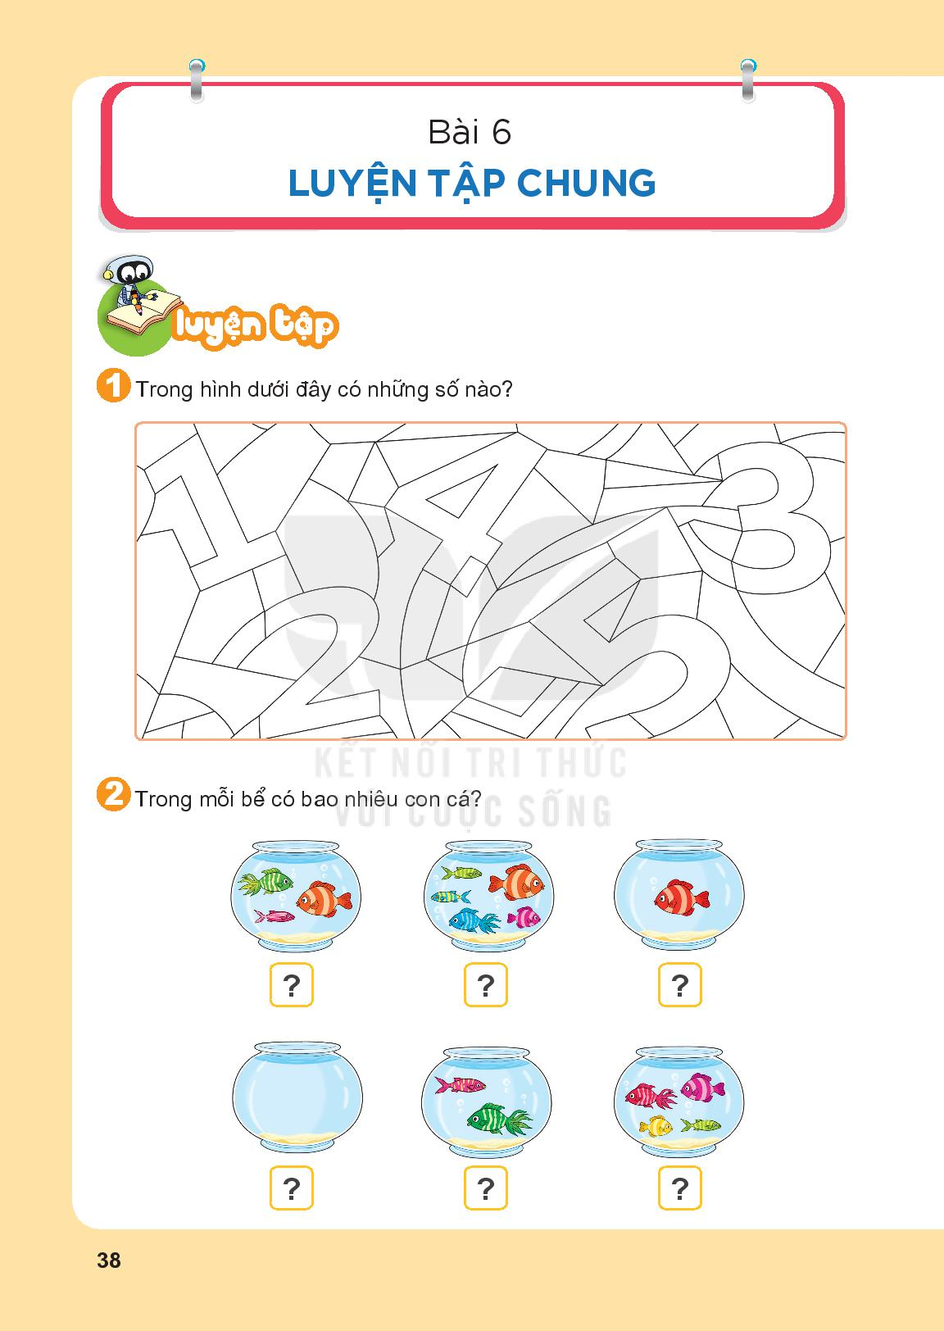






Bài 1 : Tìm số

Slide 3
Bài 2: Đếm

Slide 4






3
1
5
0
2
4

Slide 5
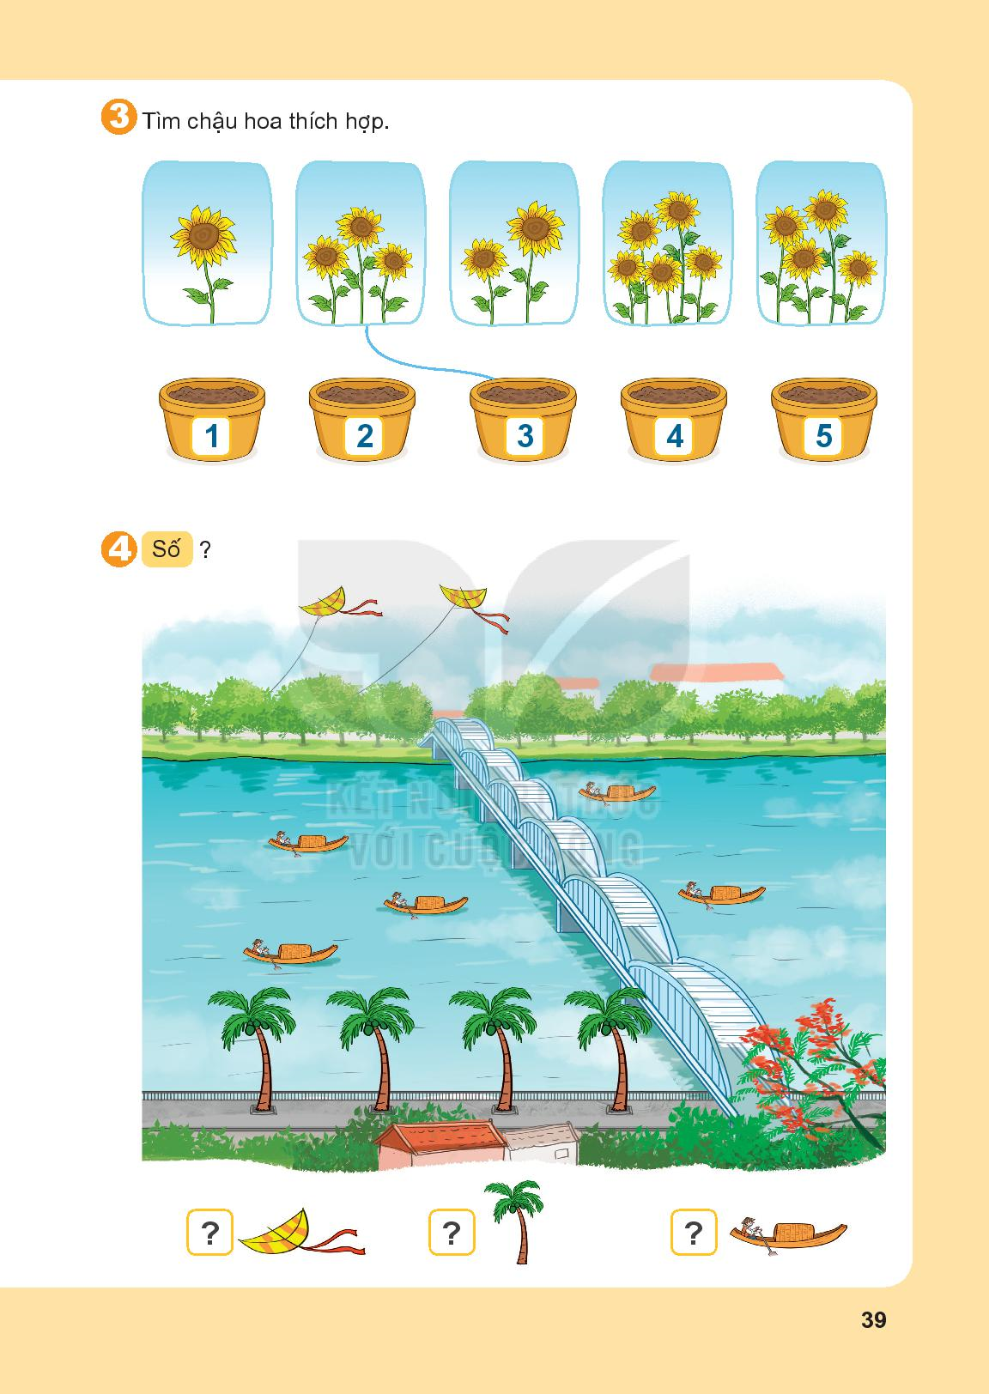
Bài 3: Tìm chậu hoa thích hợp

Slide 6












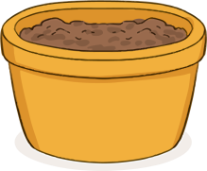
1
2
3
4
5

Slide 7
Bài 4: Tìm số

Slide 8
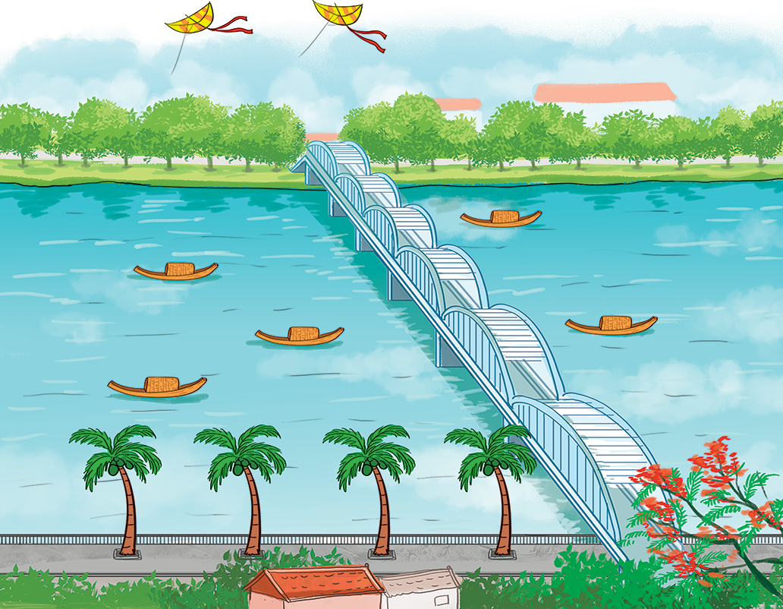



2
?
4
?
?
5

